Slide 1
Clase 038 — Seguridad WiFi: WPA2, WPA3 y superficie de ataque
parte 1 redes y seguridad de redes
Programa de Ciberseguridad Moderna

Slide 2
🎯 Objetivo
• Comprender la seguridad de las redes inalámbricas 802.11: cómo funcionan WPA2 y WPA3, el handshake de autenticación, y las técnicas de ataque (captura de handshake, PMKID, deauth, evil twin) junto…

Slide 3
📚 Resultados de aprendizaje
• Al finalizar, el alumno podrá:
• Explicar el 4-way handshake de WPA2 y las mejoras de WPA3 (SAE).
• Poner una tarjeta en modo monitor y capturar tráfico 802.11.
• Capturar un handshake o PMKID de su propia red.
• Intentar el crackeo offline de una passphrase de laboratorio.
• Reconocer ataques de deauth y evil twin.
• Aplicar contramedidas: WPA3, PMF, passphrases fuertes, WPA-Enterprise.

Slide 4
🗺️ Temas
• 1 — 802.11: SSID, BSSID, canales, tramas
• 2 — WPA2-PSK y el 4-way handshake
• 3 — WPA3-SAE (Dragonfly)
• 4 — Modo monitor y captura
• 5 — Captura de handshake y PMKID
• 6 — Deauth y evil twin
• 7 — Contramedidas y PMF

Slide 5
🧠 Explicación en profundidad
• En una red cableada, alcanzar el tráfico exige acceso físico al cable o al switch. En
• inalámbrico, el medio es el aire y cualquiera dentro del alcance recibe todas las
• tramas, aunque no esté conectado a la red. Esa diferencia es la raíz de toda la
• seguridad WiFi: el cifrado no es un extra, es lo único que impide que el vecino lea tu
• tráfico. Antes de hablar de ataques hay que fijar el vocabulario de 802.11: el SSID
• es el nombre de la red; el BSSID es la MAC del punto de acceso; y las tramas se
• dividen en tres tipos —gestión (asociación, autenticación, beacons), control

Slide 6
📖 Definiciones y características
• WPA2-PSK: autenticación con clave precompartida; deriva la clave de sesión mediante un 4-way handshake que puede capturarse y atacarse offline por diccionario.
• 4-way handshake: intercambio de cuatro mensajes EAPOL que confirma que ambas partes conocen la PSK y deriva claves de cifrado.
• PMKID: identificador presente en el primer mensaje EAPOL; en ciertos AP permite un ataque de crackeo sin necesidad de un cliente conectado.
• WPA3-SAE (Simultaneous Authentication of Equals): reemplaza el PSK vulnerable por un intercambio resistente a ataques offline y con forward secrecy.
• PMF (Protected Management Frames, 802.11w): protege tramas de gestión, mitigando ataques de deauth.
• Evil twin: punto de acceso falso que imita a uno legítimo para interceptar clientes.

Slide 7
📔 Glosario
• Término — Definición concisa
• SSID — Nombre de la red inalámbrica
• BSSID — Dirección MAC del punto de acceso
• Tramas de gestión — Asociación, autenticación y beacons; superficie de ataque clave
• Modo monitor — Captura de tramas 802.11 crudas sin asociarse a la red
• WPA2-PSK — Cifrado con clave precompartida; vulnerable a crackeo offline
• 4-way handshake — Intercambio que deriva la clave de sesión; capturable

Slide 8
🧰 Herramientas y preparación
• Aircrack-ng suite (airmon-ng, airodump-ng, aireplay-ng, aircrack-ng).
• hcxdumptool / hcxtools para PMKID.
• hashcat para crackeo offline por GPU.
• Un adaptador WiFi que soporte modo monitor e inyección (chipset compatible).

Slide 9
🧪 Laboratorio guiado
• Activa modo monitor en tu adaptador:
• Escanea redes cercanas (identifica tu red por su BSSID):
• Captura en el canal de TU red:
• Fuerza un handshake (sobre TU red, con un dispositivo propio) mediante una deauth breve:
• Espera el mensaje "WPA handshake" en airodump.
• Alternativa PMKID (sin cliente), sobre tu red:
• Crackeo offline con diccionario (contra tu propia passphrase de laboratorio):

Slide 10
✍️ Ejercicios
• Identifica en airodump el BSSID, canal, cifrado y clientes de tu red de pruebas.
• Captura un handshake de tu red y verifica su validez con aircrack-ng (sin crackear).
• Compara el tiempo de crackeo de una passphrase débil vs. una de 15+ caracteres.
• Explica por qué WPA3-SAE frustra el crackeo offline por diccionario.
• Investiga cómo PMF (802.11w) mitiga los ataques de deauth.
• Documenta cómo detectarías un evil twin (dos BSSID con el mismo SSID, señales anómalas).

Slide 11
📝 Reto verificable
• Sobre tu propia red de laboratorio configurada con una passphrase débil que tú elijas, captura el handshake (o el PMKID), realiza el crackeo offline y recupera la passphrase. Luego reconfigura el AP…
• Criterio de aceptación: recuperas la passphrase débil por diccionario y documentas que, tras endurecer el AP (WPA3/passphrase fuerte), el ataque no la obtiene. Toda la actividad es sobre tu red…

Slide 12
⚠️ Errores comunes
• No aparece "WPA handshake" — No había cliente que reautenticar; conecta un dispositivo propio o usa PMKID
• El adaptador no entra en modo monitor — Chipset no compatible; usa uno con soporte de monitor/inyección
• aireplay-ng "no such BSSID" — Estás en el canal equivocado; fija -c al canal correcto
• Crackeo eterno — Passphrase fuera del diccionario; contra WPA2 fuerte es inviable, y eso es lo esperado
• Interferencia de NetworkManager — Detén servicios que gestionan la interfaz (airmon-ng check kill)

Slide 13
❓ Preguntas frecuentes
• ❓ ¿Por qué WPA2 es crackeable y WPA3 no (por diccionario)?
• WPA2-PSK permite capturar el handshake y probar millones de contraseñas offline. WPA3-SAE usa un intercambio (Dragonfly) que obliga a interactuar con el AP por cada intento, haciendo inviable el…
• ❓ ¿La deauth "hackea" la red?
• No, solo desconecta clientes para forzar un nuevo handshake (o para denegar servicio). PMF la mitiga. Es disruptiva y solo se prueba en redes propias.
• ❓ ¿Necesito un cliente conectado para atacar WPA2?
• Para el handshake clásico, sí. El ataque PMKID puede funcionar sin clientes en AP vulnerables.
• ❓ ¿Qué es lo más importante para asegurar mi WiFi?

Slide 14
🔗 Referencias
• Aircrack-ng documentation. <https://www.aircrack-ng.org/documentation.html>
• hashcat mode 22000 (WPA-PBKDF2-PMKID+EAPOL). <https://hashcat.net/wiki/>
• Wi-Fi Alliance — WPA3. <https://www.wi-fi.org/discover-wi-fi/security>
• IEEE 802.11 standard overview. <https://standards.ieee.org/ieee/802.11/>

Slide 15
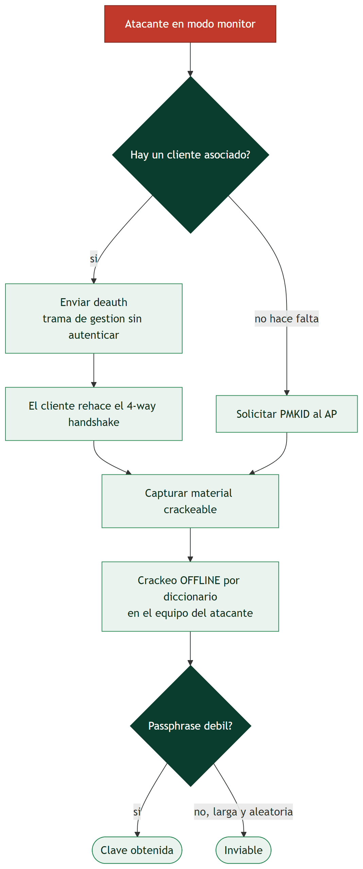
Diagrama de la clase

